Slide 1

basketball match app
20093296 배판근

Slide 2
basketball match app
소개
팀을 구성해서 가까운 지역의 팀과 경기를 할 수 있게 도와주는 어플.
Notes:
basketball match app 은 프리스타일 게임에서 아이디어를 얻어
팀을 구성해서 팀원을 넣어 가까운 지역의 팀과 매칭 해주는 어플이다.
팀원이 부족하거나 팀이 없다면 구할 수 있다.

Slide 3
basketball match app
배경
농구를 하고 싶은데 같이 할 사람이 없다.
매일 같은 사람들 끼리 시합을 하니까 질린다.
Notes:
농구를 하고 싶은데 사람이 없거나 매일 같은 사람과 농구하는 것이 질려서 다른 사람과 하고 싶은데 사람이

Slide 4
basketball match app
목표
자신의 정보를 등록하여 팀을 만들어 팀원을 모아서 팀을 구성하거나 다른 팀에 들어갈 수 있다
팀장은 가까운 지역의 다른 팀을 찾아서 경기 약속을 잡을 수 있다
Notes:
basketball match app 은 프리스타일 게임에서 아이디어를 얻어
팀을 구성해서 팀원을 넣어 가까운 지역의 팀과 매칭 해주는 어플이다.
팀원이 부족하거나 팀이 없다면 구할 수 있다.

Slide 5
basketball match app
Match Activity
Intro Activity
Search Activity
Login Activity
Tabview Activity
Team Activity
TeamReg Activity
RegActivity
Profile Activity
Sqlite database
Notes:
basketball match app 은 프리스타일 게임에서 아이디어를 얻어
팀을 구성해서 팀원을 넣어 가까운 지역의 팀과 매칭 해주는 어플이다.
팀원이 부족하거나 팀이 없다면 구할 수 있다.

Slide 6

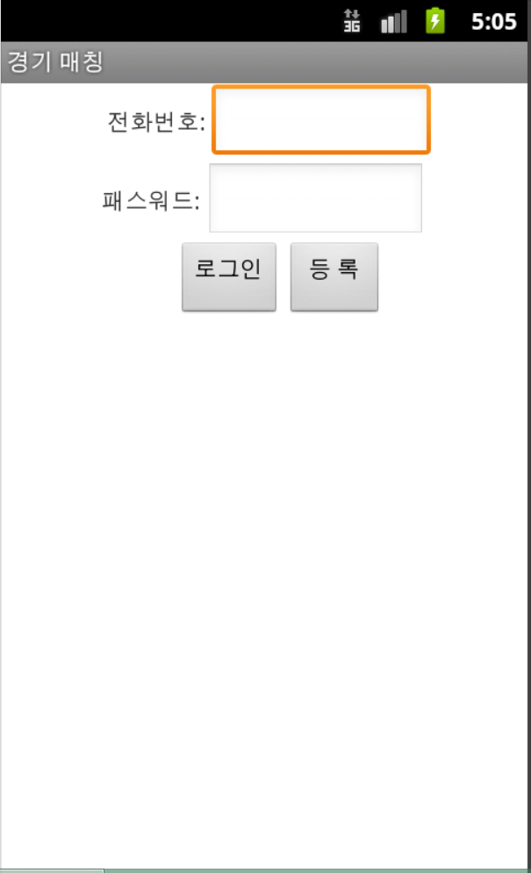
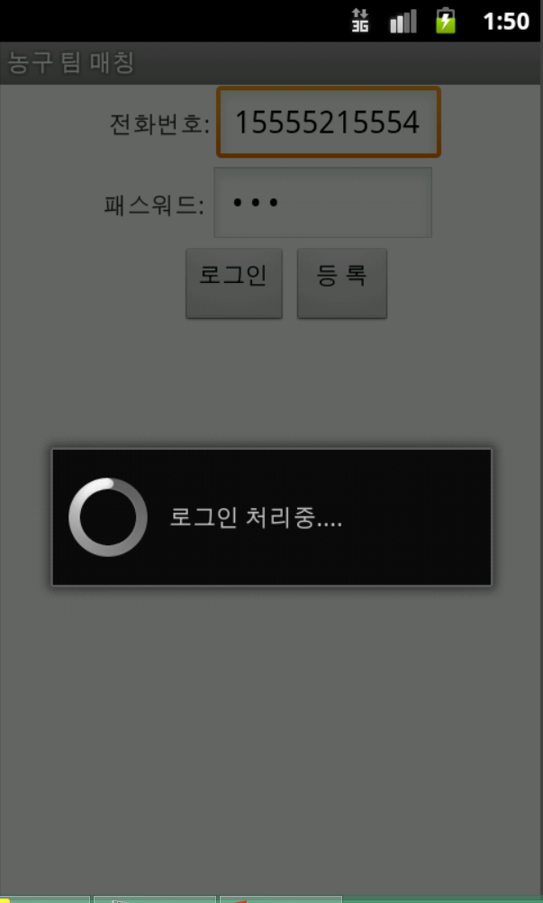
basketball match app
인트로 와 로그인
Notes:
인트로 엑티비티 후 5초뒤 로그인 엑티비티로 넘어갑니다.
아직 로그인 버튼을 구글 앱엔진과 연동 하지 못했고 SharedPreferences 사용한 자동 로그인기능을 개발중입니다.
등록버튼을 클릭시 등록 엑티비티로 넘어갑니다.

Slide 7
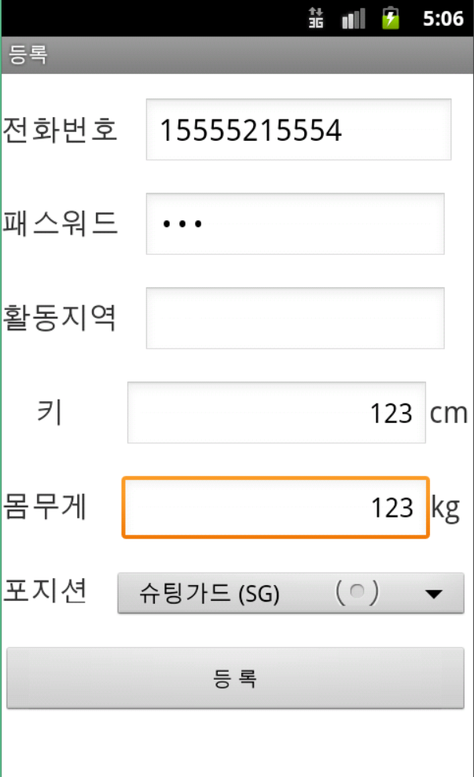
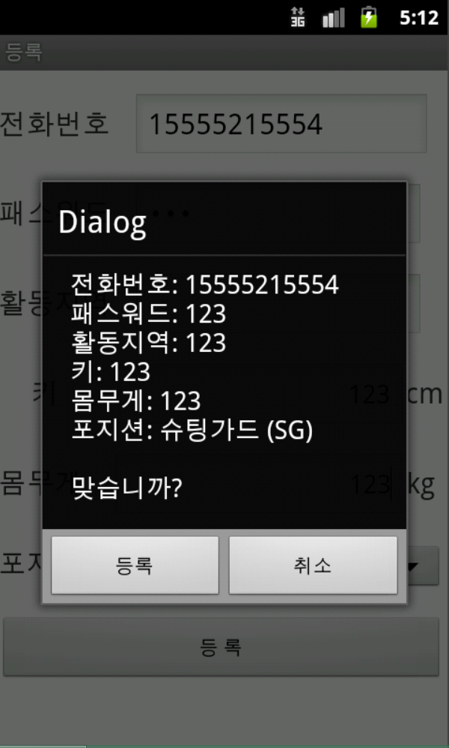
basketball match app
등록
Notes:
Googl place api 사용하여 지역 자동완성 부분을 개발중
SharedPreferences 를 사용하여 현재 등록한 내용이 종료후에도 저장되게 만듬

Slide 8

basketball match app
메인
Notes:
경기 매칭, 팀/팀원 찾기, 팀 관리 부분은 아직 구현하지 못했다.

Slide 9
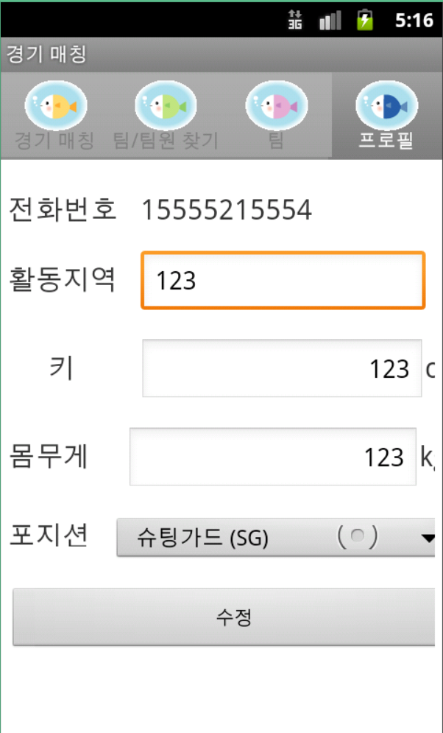
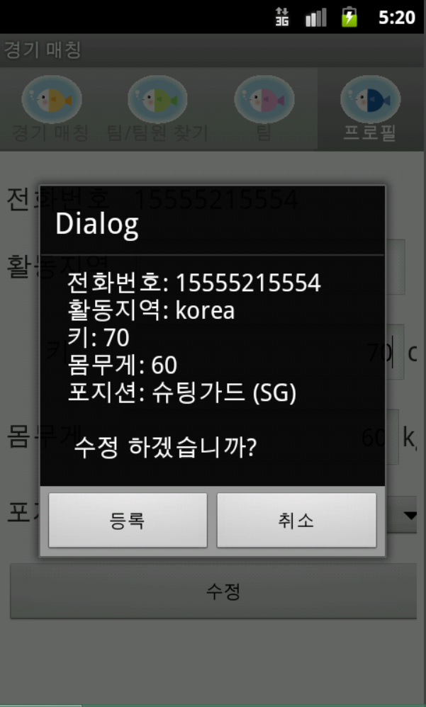
basketball match app
프로필 탭
Notes:
basketball match app 은 팀을 구성해서 팀원을 넣어 가까운 지역의 팀과 매칭 해주는 어플이다.
팀원이 부족하거나 팀이 없다면 구할 수 있다.

Slide 10
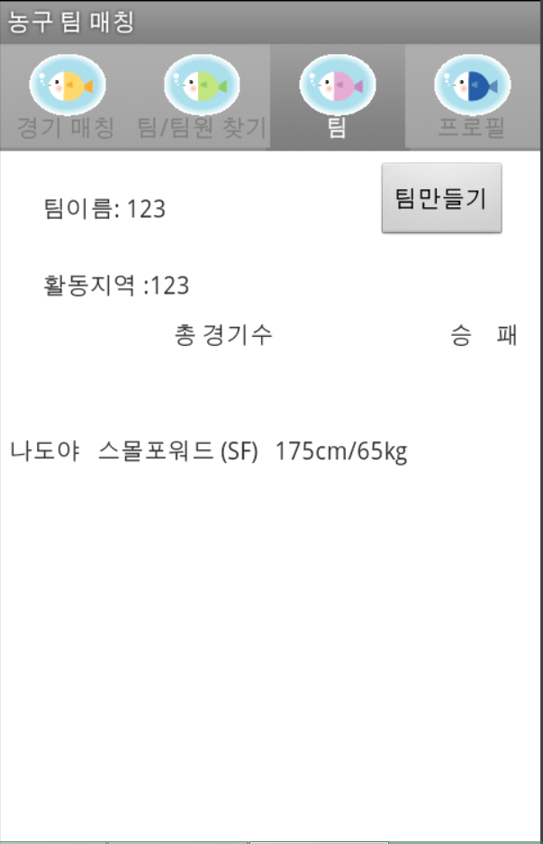
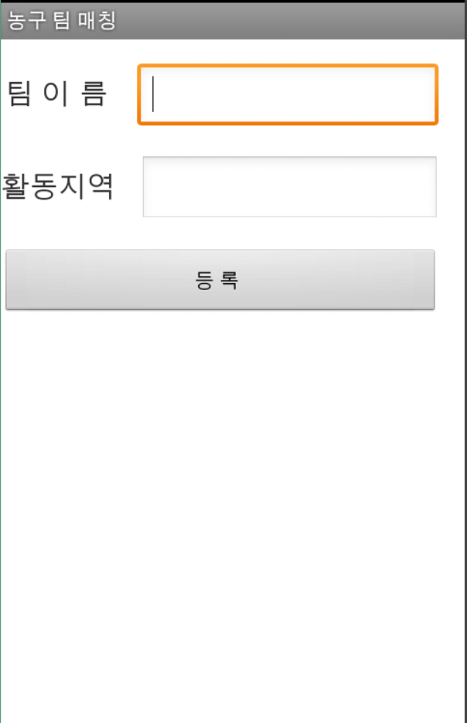
basketball match app
팀 탭 및 팀 등록
Notes:
basketball match app 은 팀을 구성해서 팀원을 넣어 가까운 지역의 팀과 매칭 해주는 어플이다.
팀원이 부족하거나 팀이 없다면 구할 수 있다.

Slide 11
basketball match app

Slide 12
감 사 합 니 다
Notes:
basketball match app 은 팀을 구성해서 팀원을 넣어 가까운 지역의 팀과 매칭 해주는 어플이다.
팀원이 부족하거나 팀이 없다면 구할 수 있다.

